Slide 1
MECANISMOS DE DESIGNACIÓN DE UN
TRIBUNAL ARBITRAL
Giorgio Schiappa-Pietra
Abogado - Árbitro

Slide 3
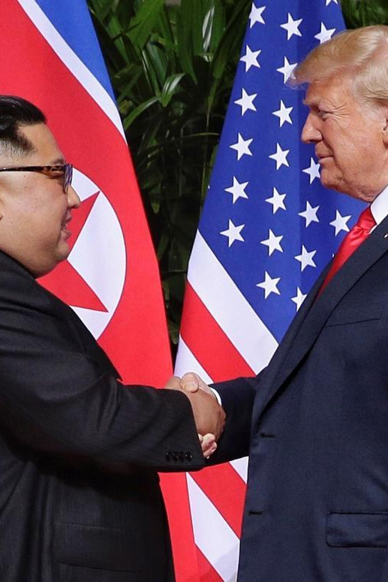
El Convenio Arbitral
El convenio arbitral es el inicio de todo. Es una cláusula inserta en un acuerdo de partes que las vincula a someter sus controversias al fuero arbitral, renunciando así al fuero ordinario (Poder Judicial).
El convenio arbitral puedes establecer las reglas primigenias para llevar a cabo, señalando si este será administrado o no, si será de derecho o de conciencia, el número de árbitros y la forma en cómo serán designados, e incluso, la duración del proceso, entre otros asuntos.

Slide 4
Mecanismos de Solución de Controversias en Contrataciones Públicas
Arbitraje
Conciliación

Slide 5
Algunas formas de designación en el arbitraje
Designación de árbitros por las partes.
Designación de árbitro único por las partes.
Designación de árbitros por terceros.
Designación de árbitros o árbitro único por Centros de Arbitraje y Cámaras de Comercio.

Slide 6
Elementos a considerar para una designación exitosa
Imparcialidad e Independencia
Disponibilidad
Experiencia
Conocimiento del derecho adjetivo y sustantivo
Manejo de herramientas telemáticas y tecnología

Slide 7
Principios del Arbitraje que todo arbitro debe conocer y respetar
Principio de Autonomía de la Voluntad de las Partes.
Principio de Imparcialidad.
Principio de Independencia.
Principio de Celeridad.
Principio de Flexibilidad.
Principio Kompetez – Kompetenz.
Principio de Separabilidad del Convenio Arbitral.
Principio de Confidencialidad.

Slide 8
Objetividad
Independencia
Flexibilidad
Árbitro
Celeridad
Revelación
Honestidad
Imparcialidad
Compromiso
Partes
Disponibilidad
Conocimiento
¿Qué esperar de los árbitros en el arbitraje?

Slide 9
Contrataciones Públicas
El Arbitraje en Contrataciones Públicas es el mecanismo forzoso de solución de controversias entre el Estado y sus Proveedores y Contratistas.
Se rige mediante las normativas del OSCE, aunque puede ser administrado por distintas instituciones arbitrales e incluso ser ad-hoc (de manera excepcional).

Slide 10
RNA-OSCE
El Registro Nacional de Árbitros del OSCE es una nómina de adscripción mediante acreditación en la que se encuentran profesionales especializados en arbitraje, contrataciones del Estado y derecho administrativo para designación por las entidades del Gobierno del Perú.
Cuando el Estado es parte de un arbitraje, las entidades deben designar árbitros de esta nómina. Lo mismo aplica en caso la controversia sea resuelta mediante un árbitro único.

Slide 11
DECRETO DE URGENCIA N° 020-2020
Artículo 65.- Consecuencias de la anulación.
1. Anulado el laudo, se procede de la siguiente manera:
(…)
b. (...)
En los arbitrajes en los que interviene como parte el Estado peruano, cualquiera de las partes está facultada a solicitar la sustitución del/la árbitro/a que designó, siguiendo las mismas reglas que determinaron su designación; o, en su caso, solicitar la recusación del árbitro u árbitros que emitieron el laudo anulado. En dicho supuesto se habilita el plazo para plantear recusación sin admitir norma o pacto en contrario.

